Slide 1
PRIMJENA FUZZY LOGIKE ZA DETEKCIJU NETEHNIČKIH GUBITAKA KOD JEDNOTARIFNIH POTROŠAČA
II Savjetovanje CG KO CIGRE
16–19 maj, Budva
Miloš Bulatović, spec. sci i prof. dr Ilija Vujošević
Eelektrotehnički fakultet Podgorica

Slide 2
Sadržaj:
1
Uvod
Netehnički gubici električne energije
2
Primjena Fuzzy logike za detekciju netehničkih gubitaka
3
Zaključci
4

Slide 3
Uvod
Gubici
Tehnički
termogeni
dielektrični
Netehnički
neregistrovana potrošnja (krađa)
magnetski
nejednovremenost očitavanja brojila
greške u mjernim sistemima

Slide 4
Netehnički gubici električne energije
Osnovni oblici
neregistrovana i nefakturisana potrošnja električne energije
razlike u registrovanju potrošnje zbog klase tačnosti mjernih uređaja
razlike u vremenu očitavanja mjernih uređaja, preuzimanja i isporuke električne energije
potrošnja električne energije pri kvarovima na mrežama i postrojenjima

Slide 5
Primjena Fuzzy logike za detekciju netehničkih gubitaka
Fuzzy logika – mogućnost da izrazi stepen neodređenosti u čovjekovom razmišljanju i njegovu subjektivnost (slučajevi okarakterisani nepostojanjem matematičkog modela)
Fuzzy logika – Formiranje kriterijuma
A (hladniji period oktobar-mart)
utrošena (evidentirana) električna energija
prosječna evidentirana električna energija za određenu elektrificiranost domaćinstva
B (topliji period mart-oktobar)
Zbog specifičnosti područja u kome se potrošač nalazi, Wh i Wt se vezuju za određeni lokalitet, trafo reon, naselje...

Slide 6
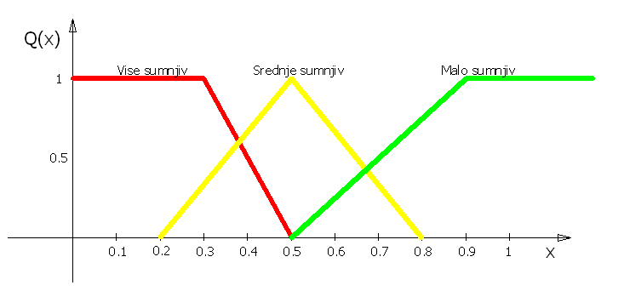
Primjena Fuzzy logike za detekciju netehničkih gubitaka
Fuzzy logika – Formiranje funkcija pripadnosti FUZZY skupovima
Teorija Klasičnih skupova
µA(x)=1, kada x pripada A
µA(x)=0, kada x ne pripada A
Teorija Fuzzy skupova
Bilo koja vrijednost [0,1]

Slide 7
Primjena Fuzzy logike za detekciju netehničkih gubitaka
Model zasnovan na FUZZY logici sastoji se od „ako - tada” pravila (kombinacijom A i B može se postaviti 9 pravila za ocjenju sumnje IP)
Funkcija pripadnosti skupovima za ocjenu sumnje
AKO je potrošač po kriterijumu A više sumnjiv, a po kriterijumu B srednje sumnjiv, TADA je IP značajna.

Slide 8
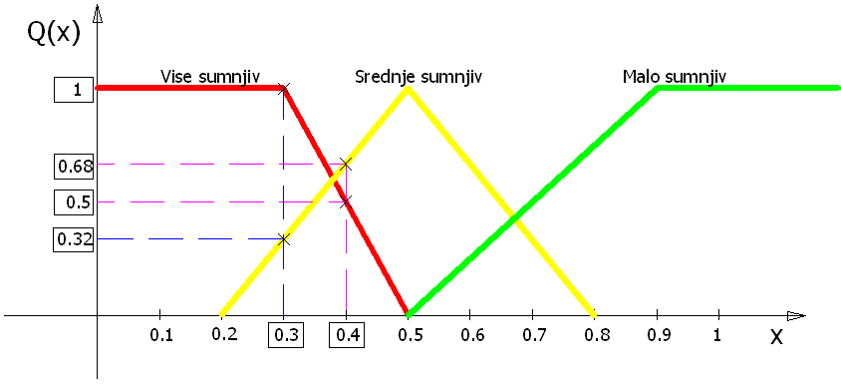
Primjer potrošača iz Baze ED Vrela Ribnička
Fuzzy logika - Fazifikacija dobijenih ulaznih koeficijenata Kz = 0.3 i Klj = 0.4
[ 1 , 0.32 , 0 ]
Dobijeni fuzzy skup Kz
[ 0.5 , 0.68 , 0 ]
Dobijeni fuzzy skup Klj

Slide 9
Primjer potrošača iz Baze ED Vrela Ribnička
Fuzzy logika - Mapiranje i agregacija
Ulazni fuzzy skup Kz
“Mamdani min-max” metoda
VS
(1)
SS
(0.32)
MS
(0)
V
(0.5)
Z (0.68)
Izlazni fuzzy
skup IP
VS
(0.5)
V
(0.5)
Z (0.32)
Z
(0)
Ulazni fuzzy
skup Klj
SS
(0.68)
Z (0.68)
S (0.32)
M
(0)
S (0.32)
max
MS
(0)
Z
(0)
M
(0)
JM
(0)
M
(0)
JM
(0)
Primjer:
Matrica pravila R
IP_{Z} = max (R_{Z})
R_{i,j} = min (Kz_{i}, Klj_{j})

Slide 10
Primjer potrošača iz Baze ED Vrela Ribnička
Fuzzy logika - Defazifikacija
Metoda središta ukupne površine
(COA)
Izlazni fuzzy skup IP
[ 0 , 0 , 0.32 , 0.68 , 0.5 ]
IP je?

Slide 11
Primjer potrošača iz Baze ED Vrela Ribnička
Izračunavanje indeksa IP:
81,7%

Slide 12
Zaključci
1
Funkcije pripadnosti skupovima prema kriterijumima A i B treba pažljivo definisati.
Pravila postavljena u radu su rezultat viđenja autora. Do konačnih pravila se dolazi iterativnim putem zbog moguće pojave nekih nelogičnih ocjena za bliske vrijednosti ulaznih promjenljivih. Zato se vrši analiza izlaznih ocjena i, po potrebi, vrši korekcija nekih pravila.
2
Potrošači sa najvećom vrijednošću indeksa sumnje IP treba da budu na udaru dalje kontrole. Ovo je dio koji obuhvata detekciju. Nakon detekcije i kontrole mjernog mjesta potrošača vrši se identifikacija uzroka i nivoa netehničkih gubitaka.
3

Slide 13
HVALA NA PAŽNJI!

